Slide 1

Iterative Model (Mô hình tiếp cận lặp)
Nhóm 11 : TTG
GVHD : Nguyễn Công Hoan
SVTH : Trương Thị Giang : 16520320
Notes:
NOTE:
To change the image on this slide, select the picture and delete it. Then click the Pictures icon in the placeholder to insert your own image.

Slide 2
Giới thiệu chung về : Quy trình phát triển phần mềm
Khái niệm : Quy trình phát triển phần mềm là một tập hợp các hoạt động tổ chức mà mục đích của chúng là xây dựng và phát triển phần mềm
Những câu hỏi được đặt ra ở đâu là:
Nhân sự: Ai sẽ làm? Ai làm gì?
Thời gian: Khi nào làm? Làm mất bao nhiêu thời gian?
Phương pháp: Làm như thế nào?
Công cụ: Dùng công cụ gì để làm công việc này?
Chi phí: Chi phí bỏ ra bao nhiêu? Thu về bao nhiêu? (ước tính)
Mục tiêu: Mục tiêu hướng đến là gì?
Mỗi loại hệ thống khác nhau thì cần những quy trình phát triển khác nhau.
Các hoạt động cơ bản của quy trình phát triển phần mềm :
Đặc tả phần mềm
Phát triển phần mềm
Đánh giá phần mềm
Tiến hóa phần mềm

Slide 3
Các mô hình phát triển trong dự án phần mềm
Có nhiều loại mô hình phát triển phần mềm khác nhau ví dụ như:
Waterfall model- Mô hình thác nước
V- Shaped Model- Mô hình chữ V
Spiral Model – Mô hình xoắn ốc
Iterative Model- Mô hình tiếp cận lặp
Incremental Model – Mô hình tăng trưởng
RAD Model (Rapid Application Development)
Agile Model

Slide 4
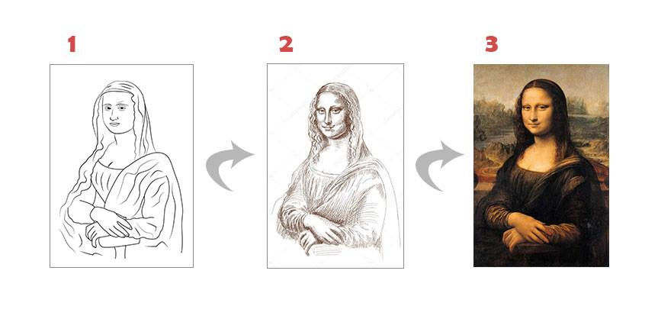
Iterative Model- Mô hình tiếp cận lặp
Ví dụ cho mô hình tiếp cận lặp

Slide 5
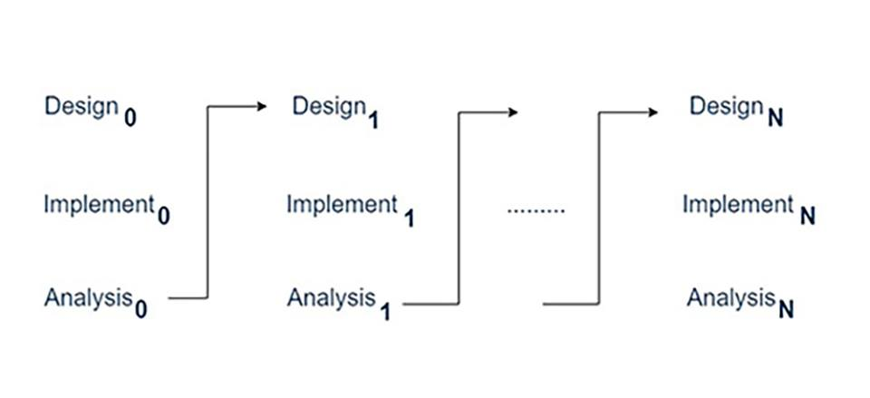
Iterative Model- Mô hình tiếp cận lặp
Sơ đồ mô hình

Slide 6
Iterative Model- Mô hình tiếp cận lặp
Khái niệm:
Để áp dụng
mô hình :
Một mô hình được lặp đi lặp lại từ khi bắt đầu cho đến khi làm đầy đủ tất cả các chi tiết.
Thay vì phát triển phần mềm từ các đặc tả tất cả các yêu cầu cụ thể từng chi tiết rồi mới bắt đầu thực thi thì ở mô hình này bạn có thể bắt đầu với một phần của phần mềm và review dần dần đến yêu cầu cuối cùng.
Quy trình phát triển được lặp đi lặp lại cho mỗi một version của sản phẩm trong mỗi chu kỳ.
Yêu cầu của hệ thống đã hoàn chỉnh, được xác định rõ ràng và dễ hiểu.
Yêu cầu chính cần được xác định, một số chí tiết có thể được đổi mới theo thời gian.

Slide 7
Iterative Model- Mô hình tiếp cận lặp
Ưu điểm Nhược điểm
- Xây dựng và hoàn thiện các bước sản phẩm theo từng bước
- Mỗi giai đoạn lặp lại thì cứng nhắc
- Nhận được phản hồi của người sử dụng từ những bản phác thảo
-Tốn kiến trúc hệ thống hoặc thiết kế các vấn đề có thể phát sinh nhưng không phải tất cả đều xảy ra trong toàn bộ vòng đời.
-Thời gian làm tài liệu sẽ ít hơn so với thời gian thiết kế

Slide 8
Iterative Model- Mô hình tiếp cận lặp
Video về Iterative Model : https://www.youtube.com/watch?v=Rnsk5lA52ps
Tài liệu tham khảo :
https://techtalk.vn/quy-trinh-phat-trien-phan-mem.html?fbclid=IwAR2Q0P14FtTidUUbEhUl6LwukuhycX4wKIIX4NOFzeehng481PNhMTBTnRw
http://tryqa.com/what-is-iterative-model-advantages-disadvantages-and-when-to-use-it/?fbclid=IwAR17HV66AoxKBYfaZDK9ZxiorLKsBS2AXWfaRHIYxblmNMVoEAkHwxUx4MA

Slide 9


